Slide 1


Gambar PROYEKSI
Tri Nugraha Adikesuma ST., MT.

Slide 2
GAMBAR TAMPAK
Proyek Perumahan Pasir Impun Bandung
Tipe 36

Slide 3
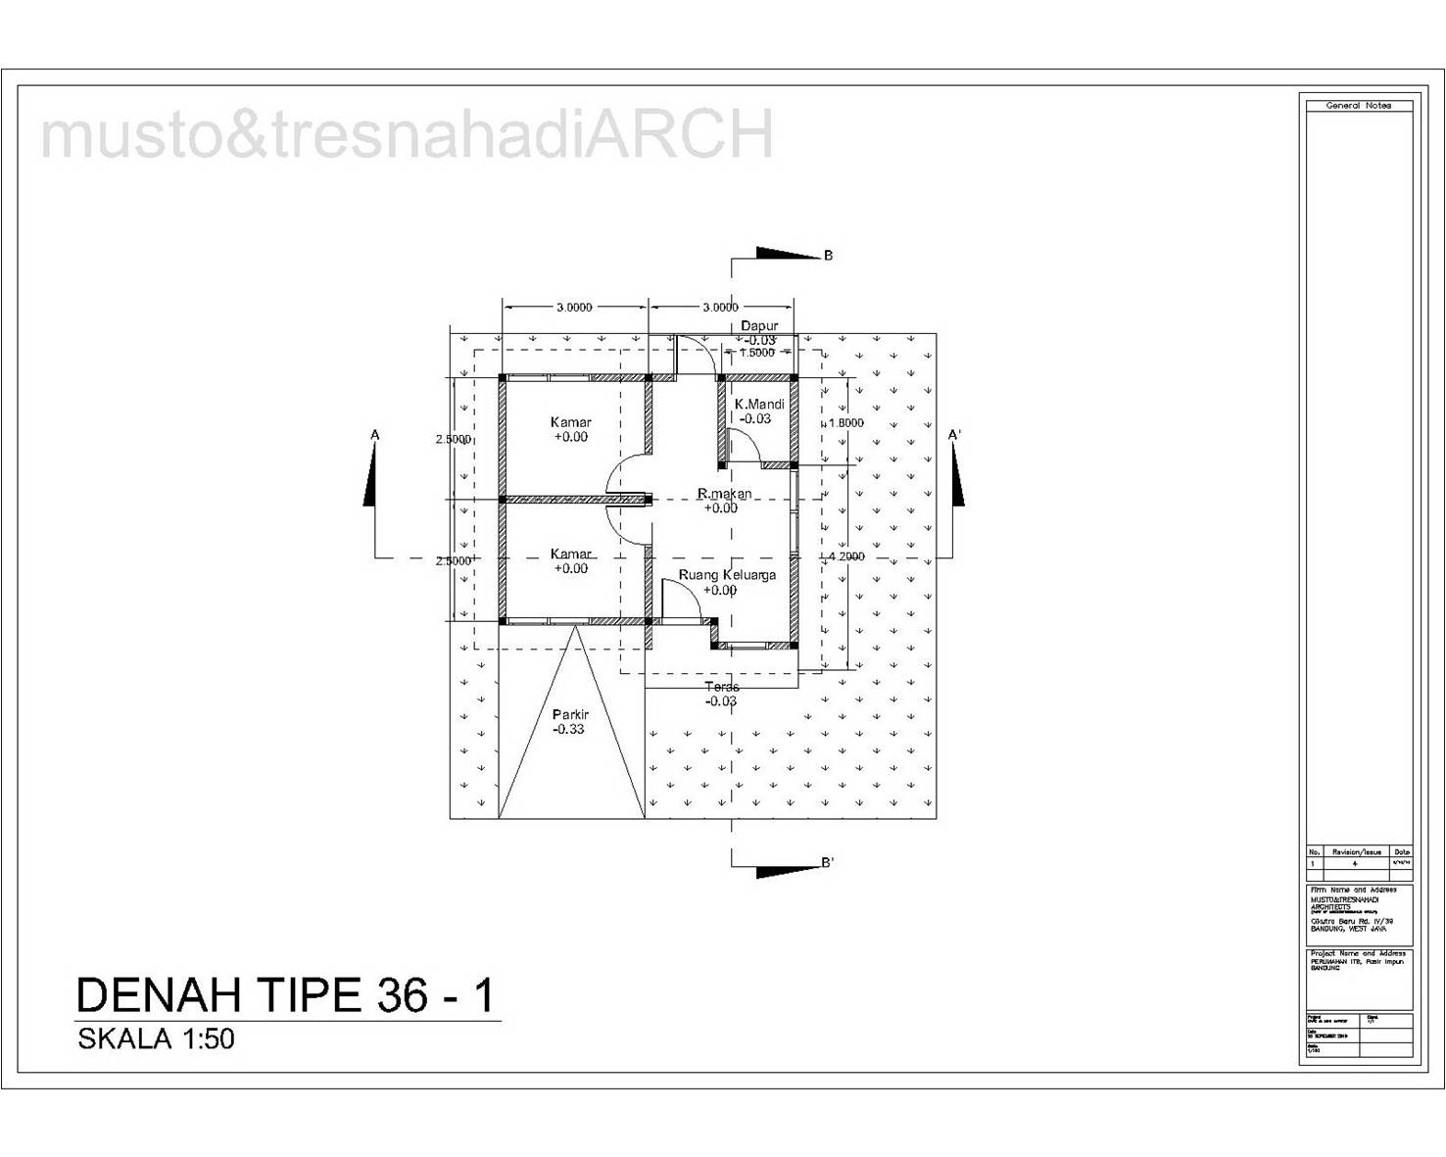
Denah

Slide 4
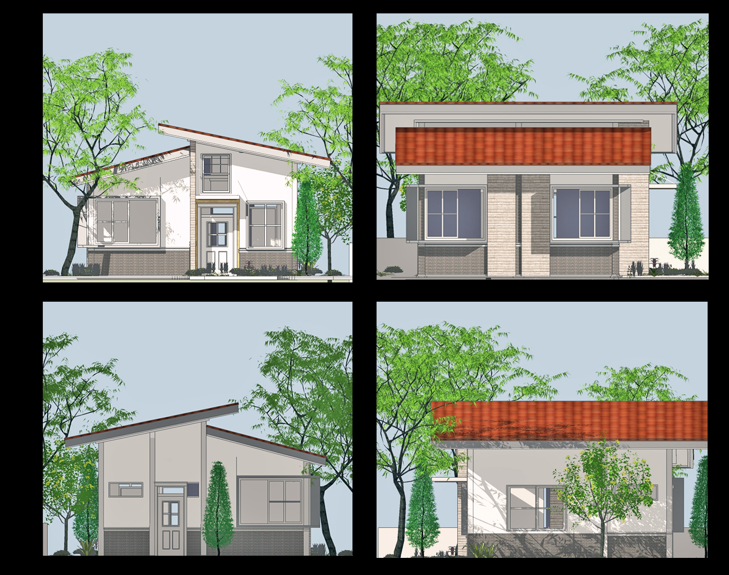
Tampak Depan

Slide 5
Tampak Samping (1)

Slide 6
Tampak Samping (2)

Slide 7
Tampak Belakang

Slide 8
GAMBAR POTONGAN
Proyek Rumah Kost dan Café
Jl. Diponegoro Surabaya

Slide 9
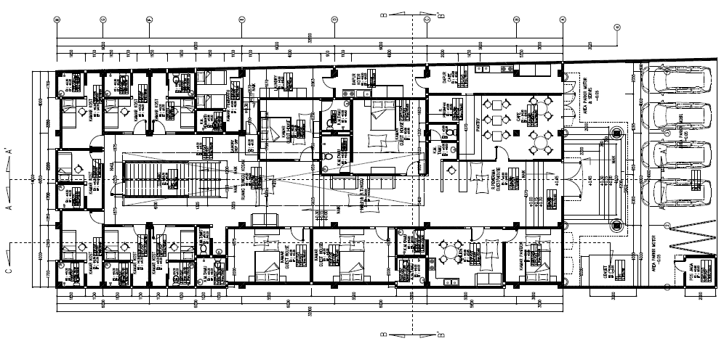
Denah Lantai Dasar

Slide 10
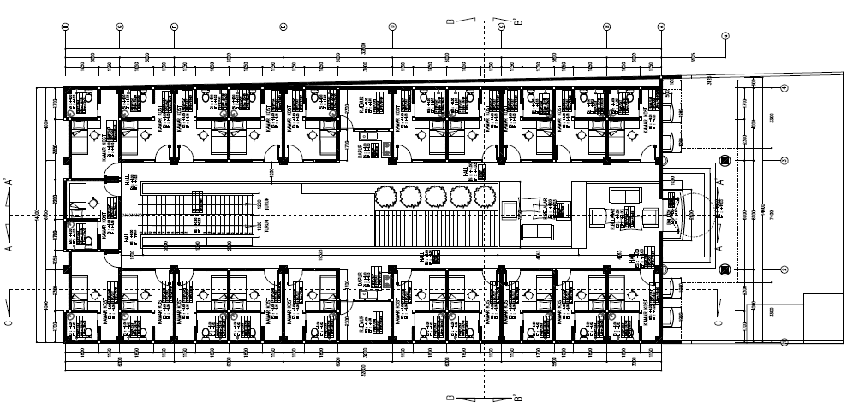
Denah Lantai 1

Slide 11
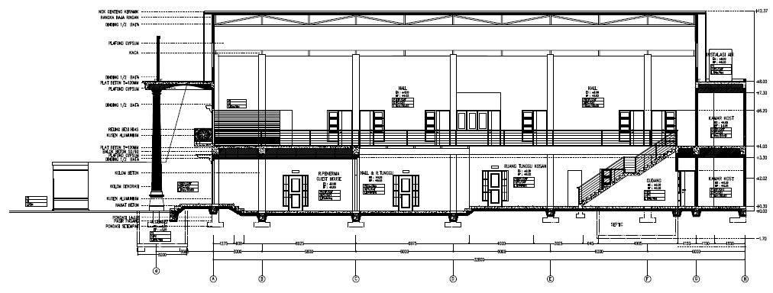
Potongan A-A

Slide 12
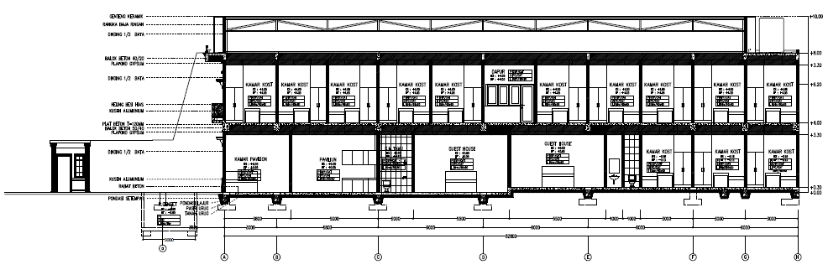
Potongan C-C

Slide 13
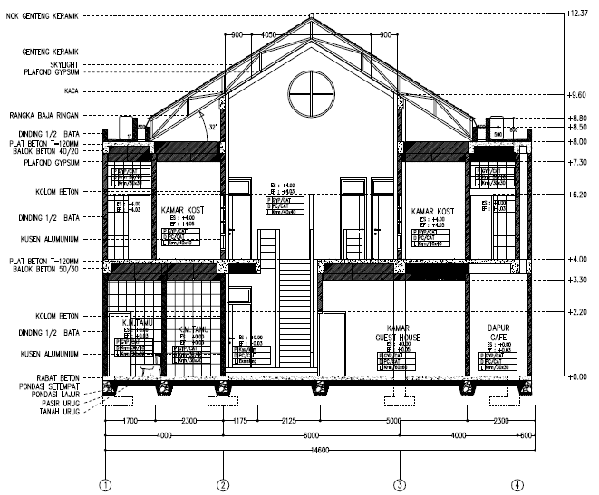
Potongan B-B

Slide 14
GAMBAR PERSPEKTIF
Proyek Vila
Puncak

Slide 15
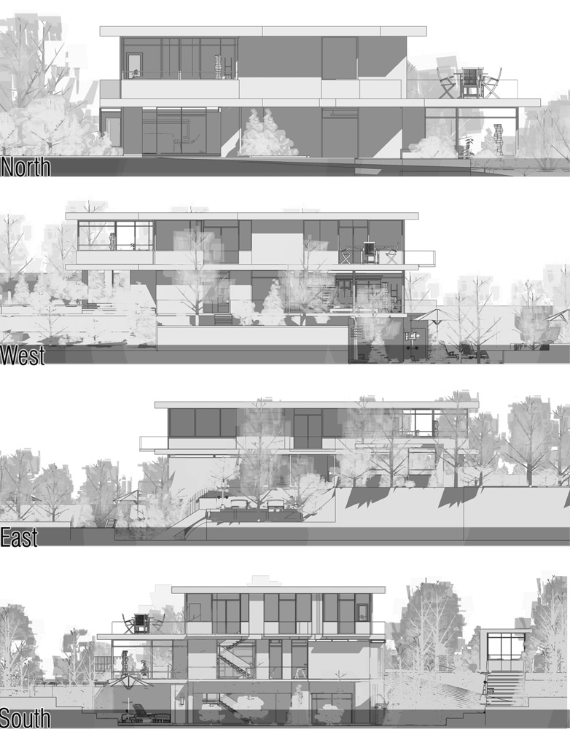
Gambar Tampak

Slide 16
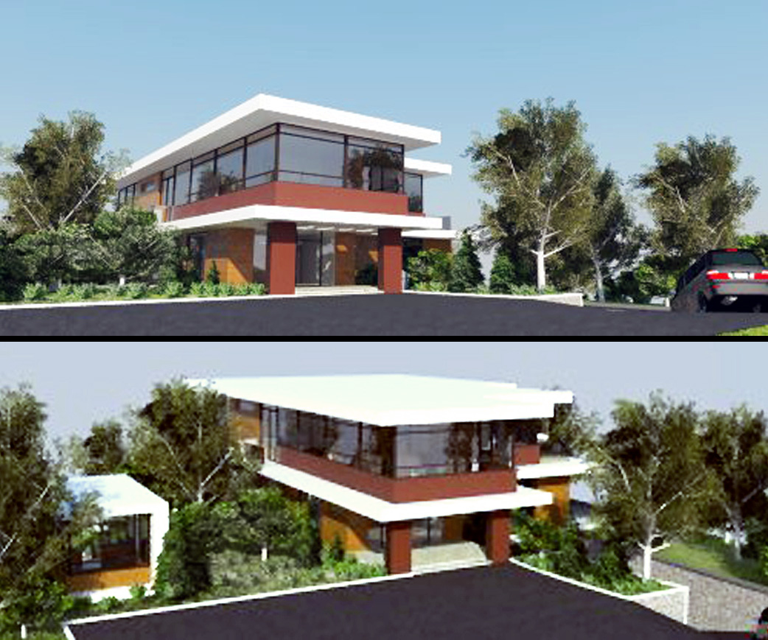
Perspektif

Slide 17
terima kasih

